Slide 1
Добросовестная конкуренция на рынке поверки или как искоренить фальсификацию.
Генеральный директор ООО «МСК» Малютин А.В.
Круглый стол «Коммерческий учет энергоносителей»
2017

Slide 2
Содержание:
Парк эксплуатируемых приборов
Кто поверяет приборы, возможные риски
Методы решения проблем поверки

Slide 3
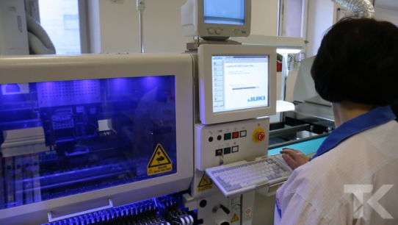
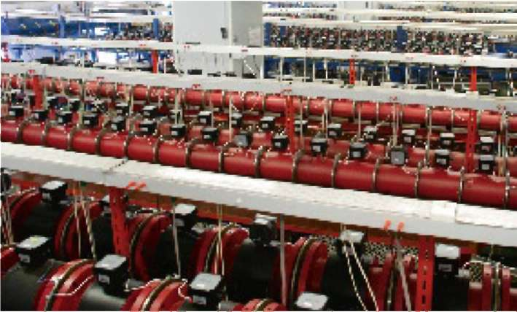
Парк приборов
Общее количество приборов в эксплуатации 60 000 шт.
Приборы нуждающиеся в поверке 20 000 шт.
Приборы поступившие в поверку в авторизированные сервисные центры Теплоком 10 000 шт.
Парк приборов в количестве 10 000 шт. поверялся ?

Slide 4
Кто поверяет приборы ?
Авторизованные сервисные центры производителя компании
Доверие
Аккредитованные компании
Компании не имеющие аккредитацию на различных договорных основаниях
Приборы не поверяются
Риск

Slide 5
Поверка в аккредитованных компаниях
Аккредитованные компании осуществляющие поверку приборов, не всегда требуют предоставить паспорт прибора, не вносят данные о поверке в паспорт не проверяют наличие свидетельства предыдущей поверки, что в значительной мере упрощает предоставление в поверку приборов не промышленного производства, подмену серийных номеров, другие возможности фальсификации.
Созданная ранее, единая система сбора и обработки информации АИС «Метрконтроль», служит для обеспечения функционирования Государственной метрологической службы как единой, целостной системы, включающей в себя контрольные и надзорные функции.
К сожалению, аккредитованные на проведение поверки, компании часто игнорируют существование единой система сбора и обработки информации об эксплуатируемых в РФ средствах измерений, не вносят в базу данные о проведенных поверках приборов.

Slide 6
Поверка авторизованными сервисными центрами МСК
При обращении в авторизованные сервисные центры Теплоком по вопросам ремонта или за очередной поверкой
- проверяются паспорта изделий, дубликаты паспортов - соответствие серийных номеров изделий исполнению модели, сверка номеров с базой данных производителя
При обращении по оформлению паспорта на теплосчетчик проверяются действующие свидетельства о поверке оборудования, входящего в состав теплосчетчика

Slide 7
Компании не имеющие аккредитацию на проведение поверки Неисполнение требований методик поверки
Поверку проводят специализированные аккредитованные компании. Потребитель не в силах проверить и оценить качество работы таких компаний, соблюдение методик поверки сданных приборов.
При проведении поверки компаниями не имеющими аккредитацию, действующими по договору или без с привлечением третьих лиц, не возможно проконтролировать качество исполнения работ или сам факт их проведения
Функции контроля за работой метрологических служб осуществляет федеральная служба Росаккредитация.
Контроль за работой компаний без аккредитации не производится.

Slide 8
Приборы не поверяются Работа узлов учета с нарушениями сроков поверки
Поддержание узла учета в рабочем состоянии обязанность собственника, в том числе соблюдение сроков поверки установленного оборудования.
При этом контролирующую функцию обеспечивают специалисты ресурсоснабжающих компании. При вводе узла учета в эксплуатацию ресурсоснабжающие компании получают весь необходимый объем данных по установленному оборудованию, позволяющий контролировать сроки поверки, а по предоставляемым потребителем ежемесячным отчетам, осуществлять контроль работы приборов.

Slide 9
Методы решения проблем поверки
- Использование единой системы сбора и обработки информации АИС «Метрконтроль»
- Взаимодействие метрологических служб с производителями приборов при возникновении подозрений на непромышленное происхождение приборов
- Усилить контроль за метрологическими службами, за наличием материально-технической базы для проведения поверки приборов по соответствующим методикам
- Запуск единой системы с функцией контроля сроков поверки приборов и допуск к ней ресурсоснабжающих компаний
- Не допускать заключение договоров на поверку приборов с компаниями не имеющими соответствующую аккредитацию
- Внести изменения в аппаратно программный комплекс приборов, позволяющие показывать в явной форме на дисплее прибора или выводить информацию с помощью сервисных устройств о наличие действующей поверки

Slide 10
Спасибо
за внимание!
Малютин Александр Васильевич
Генеральный директор ООО «МСК»
MAV@teplocom.spb.ru
194044, Санкт-Петербург, Выборгская наб., 45

